Slide 1
DÉPARTEMENT MATHÉMATIQUE ET INFORMATIQUE
Niveau : 1ere année Semestre: 2 Module: Algorithmique et structure de données 2
Dr. HAMEURLAINE Messaoud

Slide 2
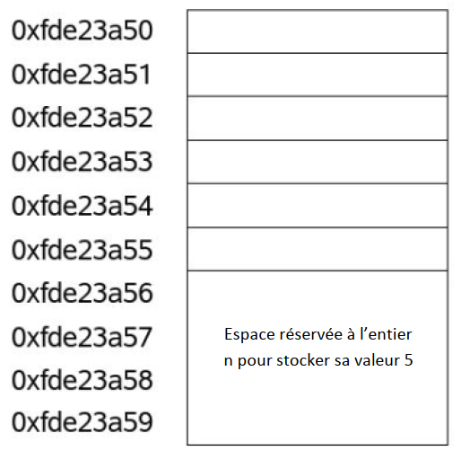

Slide 6
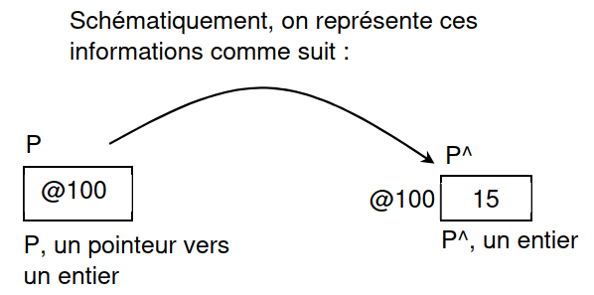
Exemple : Si on suppose que la variable P (Le pointeur P) est rangée en mémoire centrale (RAM) à l’adresse @020 et que le pointeur contient l’adresse @100 alors P = @100 et P^ = 15.
RAM
@ | valeur
000
…..
…..
020 | @100
….
……
100 | 15
……

Slide 7
Exemple : déclaration d’un type pointeur sur un entier
Type PTREntier = ^Entier
Var P : PTREntier
P est une variable de type pointeur sur un entier. Elle contient l’adresse mémoire d’un entier.
- P^ est une variable entière pointée par le pointeur P.

Slide 13
On peut aussi employer la syntaxe suivante :

Slide 14
Algorithme allouer ;
Var p : *entier
Début
p ← nouveau Entier ; // allocation d’un espace mémoire (l’adresse est affectée à p)
Allouer(p);
*p ← 12345 ; // affectation d’un entier
Ecrire ("Le contenu de p est :", *p) ;
Fin

Slide 15
Il est aussi facile de libérer un espace alloué de la mémoire dès que le
pointeur n’est plus utile. Pour ceci on applique la syntaxe suivante :
Exemple: Liberer(P);
ou
Désallouer(pointeur);
Exemple: Désallouer(P);

Slide 16
Var p: ^ entier ;
Allouer(P);
Liberer(P);

Slide 21
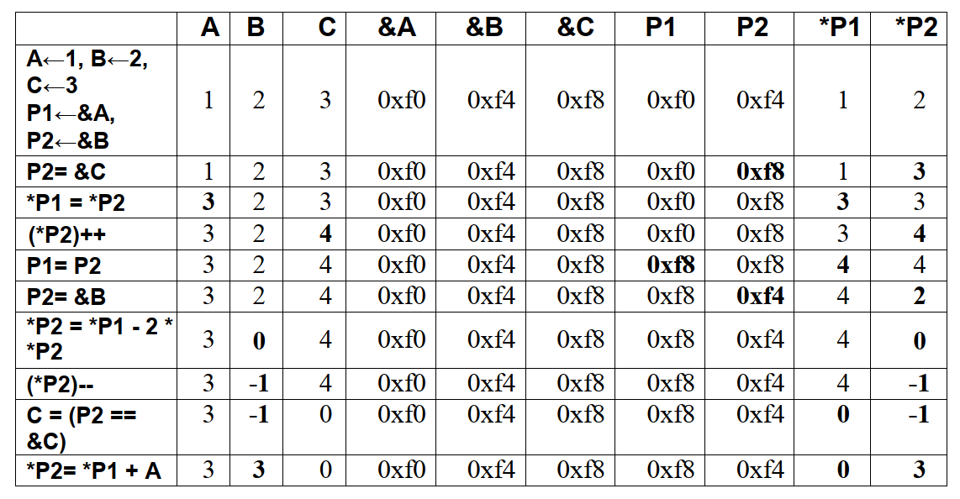

Slide 22
Une liste linéaire chaînée (LLC) est un ensemble d’elements, alloués dynamiquement, chaînés entre eux.
Un élément ou maillon d’une LLC est toujours une structure (Objet composé) avec deux champs :
un champ Valeur contenant l’information
un champ Adresse donnant l’adresse du prochain élément.

Slide 23
Exemple:
une liste de trois éléments (nombres entiers) :
Une liste est définie par un pointeur qui pointe vers le premier élément ; cet élément est appelé tête de la liste.
Le dernier élément de la liste est appelé queue.

Slide 24
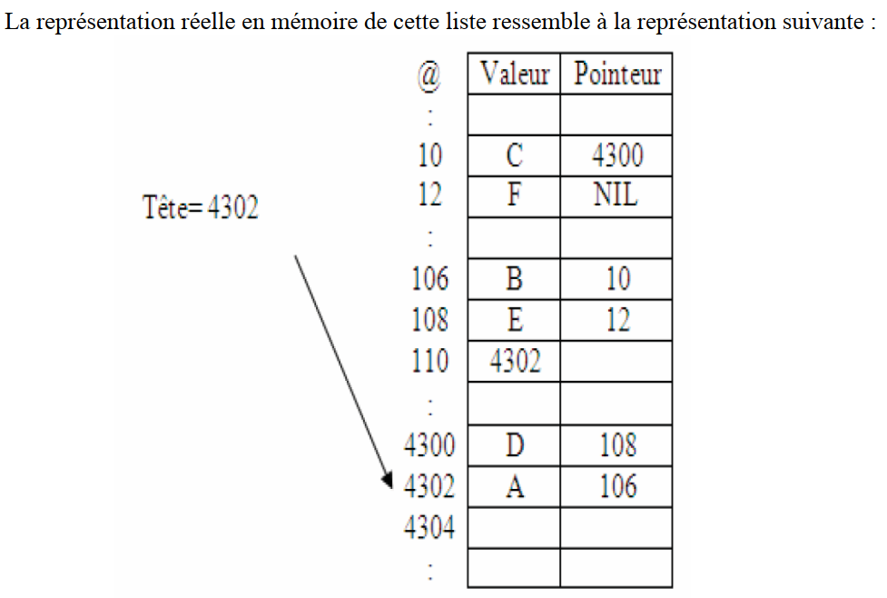
Exemple:
une liste contient les carecteres : A , B , C , D , E , F

Slide 26
Déclaration d’une Liste Linéaire Chainée
Un type quelconque : entier, réel, booléen, tableau, enregistrement
Type
Liste = ^Element
Element = Enregistrement
Val : TypeDonnee
Suiv : Liste
Fin
Var L, P, Q : Liste
Pointeur vers l’élément suivant

Slide 27
Exemple:
Type
Liste = ^Cellule
Cellule= Enregistrement
Info : Chaîne
Suivant : Liste
fin
Var P : Liste

Slide 28
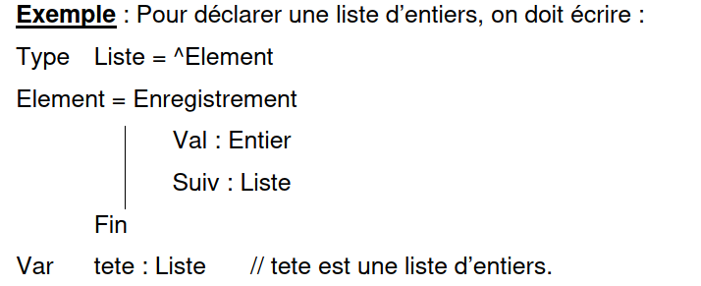

Slide 29
Accès aux données d’une Liste Linéaire Chainée
Une liste est un pointeur.
Pour accéder à la valeur pointée (élément, nœud, cellule, maillon), on doit utiliser l’opérateur chapeau (^).
L^
Chaque élément (nœud, cellule, maillon) est un enregistrement.
Pour accéder aux champs de l’enregistrement, on utilise l’opérateur point (.).
Pour accéder au champ de données (Val) on écrit :

Slide 30
Exemple:
Type
Liste = ^Cellule
Cellule= Enregistrement
Info : Chaîne
Suivant : Liste
fin
Var P : Liste
Allouer(P)
P^.Info← "Essai" ;
P^.Suivant← Nil ;

Slide 31
Opérations sur les listes
On peut classer les opérations sur les listes en trois catégories : 5.1-
Construction :
1- Initialisation (création d’une liste vide).
2- Insertion (ajout) en tête (au début), au milieu ou en queue (à la fin).
3- Insertion par position.
4- Insertion dans une liste triée, …
2- Consultation (exploitation) :
1- Affichage des éléments de la liste,
2- Calcul de la longueur de la liste (nombre d’éléments),
3- Recherche d’une valeur si elle existe,
4- Nombres d’occurrences, …
3- Destruction (suppression) :
1- Suppression d’un élément : En tête, au milieu ou à la fin,
2- Destruction de la liste entière.

Slide 32
Initialisation d’une Liste Linéaire Chainée
Si L est une liste, son initialisation consiste à lui donner la valeur NIL (Not In List).
On écrit alors : L ← NIL.

Slide 33
Insertion dans une Liste Linéaire Chainée
Soit L le nom de la liste et P le pointeur sur le nouvel élément créé.
Cette opération se fait en deux étapes :
Un nouvel élément (cellule) est créé avec l’instruction ALLOUER( P ).
le champ Valeur (Val) est initialisé avec la valeur voulue P^.Val ← valeur.

Slide 34
j
Insertion en tête de liste
Dans ce cas, il faut modifier le pointeur de tête de liste ( L ) et d’établir un lien entre l’élément nouvellement créé et l’élément qui se trouvait en tête (s’il existait). Ces opérations sont expliquées sur le schéma suivant :
L
P

Slide 35
Insertion en tête de liste
On peut écrire une procédure InsererTete qui permet d’insérer en tête (au début) d’une liste L, une valeur val (val = 54 dans l’exemple).
Procédure InsererTete(L :Liste, val : Entier)
Var P : Liste
Début
Allouer( P ) 1
P^.Val ← val 2
P^.Suiv ← L 3
L ← P 4
Fin

Slide 36
Exercice :
Ecrire un algorithme qui permet de créer une liste à partir des éléments d’un tableau
d’entiers. Il faut que l’ordre des éléments dans la liste reste le même que celui des éléments du tableau.
Après la création de la liste, afficher ses éléments ainsi que leur nombre.

Slide 37
Solution :
Algorithme CreationListe
Const N = 10
Type Liste = ^Element
Element = Enregistrement
Val : Entier
Suiv : Liste
Fin
Var Tab : Tableau[ 1 .. N ] d’entier
I , cpt: Entier
L, P : Liste
Procédure InsTete(L :Liste, val : Entier)
Var P : Liste
Début
Allouer( P ) 1
P^.Val ← val 2
P^.Suiv ← L 3
L ← P 4
Fin
Début
Pour I de 1 à N Faire
Lire( Tab[ I ] )
Fpour
L ← Nil
Pour I de N à 1 PAS = -1 Faire
InsTete( L, Tab[ I ] )
Fpour
// Affichage et comptage des élément
Cpt ← 0
P ← L
TantQue P ≠ Nil Faire
Ecrire( P^.Val) // Affichage de la valeur
Cpt ← Cpt + 1 // Compter cet élément
P ← P^.Suiv // Passer à l’élément suivant
FinTQ
Ecrire(Cpt) // Cpt doit être égal à N
Fin

Slide 38
Insertion au milieu de la liste
Dans une liste simplement chaînée, le sens de parcours est toujours d’un élément (cellule) vers l’élément suivant : on ne peut pas revenir en arrière.
Pour insérer entre deux éléments, on insérera toujours après un élément donné (Élément Courant )
L
P

Slide 39
P
1

Slide 40
P
1
Procédure InsererALaSuiteDe(Courant : Liste, val : Entier)
Var P : Liste
Début
Allouer(P) 1
P^.Val ← val 2
P^.Suiv ← Courant^.Suiv 3
Courant^.Suiv ← P 4
Fin

Slide 41
Insertion au milieu de la liste
L
P
Remarque : Si on a une liste qui contient 3 éléments, on peut insérer un nouvel élément entre le 1er et le 2e élément ou entre le 2e et le 3e élément. Pour faire le choix de l’endroit où l’insertion doit se faire, il faut avoir un critère. En général, on en a deux :
Soit la liste est triée et donc chercher où on doit insérer le nouvel élément pour que la liste reste triée.
Soit, on insère le nouvel élément par position. Par exemple, on souhaite l’insérer à la
3e position et donc on va l’insérer entre le 2e et le 3e élément. C’est-à-dire, on va
l’insérer après le 2e élément.

Slide 42
Insertion par position
Le but est d’insérer le nouvel élément à une position donnée, si c’est possible.
Exemple : Si la liste contient trois éléments, on peut (toujours) insérer à la position 1, à la position 2, à la position 3 et à la 4e position (la dernière).

Slide 43
Procédure InsererParPosition(Var L : Liste ; Pos : Entier ; val : Entier)
Var Cpt : Entier ; A, Courant, P : Liste
Début
Si Pos = 1 Alors InsererTete( L, val)
Sinon
Cpt ← 1
Courant ← L
TQ ( Courant ≠ Nil ) ET ( Cpt < Pos ) Faire
Cpt ← Cpt + 1
A ← Courant // Sauvegarder la valeur de Courant
Courant ← Courant^.Suiv // passer à l’élément Suivant
FinTQ
Si Pos = Cpt Alors // Vérifier si la position existe réellement !
Allouer( P ) // Insérer le nouvel élément après l’élément A
P^.Val ← val
P^.Suiv ← A^.Suiv
A^.Suiv ← P
FSi
FSi
Fin

Slide 44
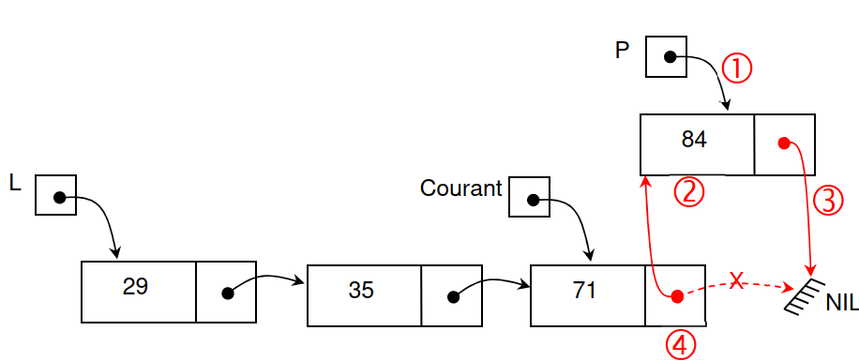
Insertion à la fin de la liste
Procédure InsererQueue(Var L :Liste, val : Entier)
Var P, Courant : Liste
Début
Allouer(P)
P^.Val ← val
P^.Suiv ← NIL
Si L = Nil Alors
L ← P // Si la liste est vide
Sinon
Courant ← L
TQ Courant ^.Suiv ≠ Nil Faire
Courant ← Courant ^.Suiv
FTQ
Courant ^.Suiv ← P
FSI
Fin

Slide 45
Consultation
Parmi ces opérations, on peut citer :
l’affichage de la liste,
le comptage des éléments,
la recherche d’une valeur si elle existe,
le calcul du nombre d’occurrences d’une valeur,
La vérification si la liste est triée ou pas,
…

Slide 46
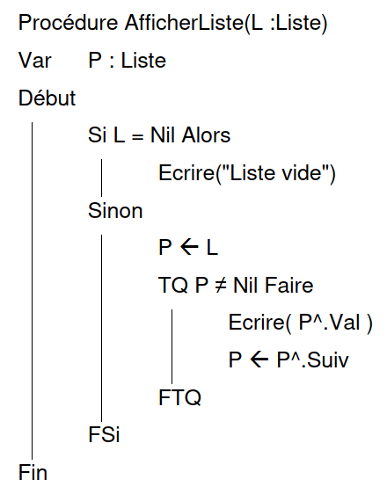
Affichage des éléments de la liste

Slide 47
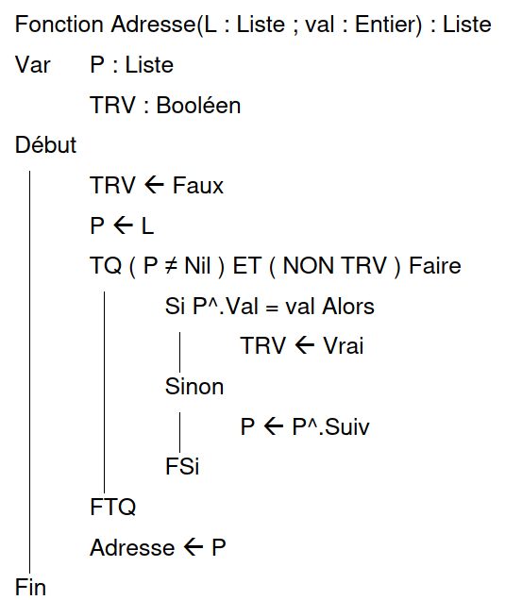
Recherche d’une valeur dans la liste
Le résultat de recherche peut être :
soit un Booléen pour dire si la valeur recherchée existe ou n’existe pas,
soit un pointeur (de type Liste) sur l’élément qui contient cette valeur. Si la valeur recherchée n’existe pas, le résultat de la fonction sera la constante Nil.
Nous optons ici pour cette dernière option.

Slide 48
Modification
Les opérations de modification permettent de changer l’état de la liste :
en supprimant des éléments,
en modifiant les valeurs enregistrées,
en modifiant l’ordre des éléments,
En fusionnant deux listes
la destruction complète de la liste.
La suppression, comme l’insertion, peut se faire au début, au milieu ou à la fin.

Slide 49
Modification
Suppression de la tête de la liste
Procédure SupprimerTete(Var L :Liste)
Var P : Liste
Début
Si L ≠ Nil Alors // On ne peut supprimer un élément que si la liste n’est pas vide !
1 P ← L // Garder l’adresse du 1er élément.
2 L ← L^.Suiv // Modifier la tête de la liste
3 P^.Suiv ← Nil // Optionnel. Casser le lien entre le 1er et le reste de la liste
4 Libérer(P) // Libérer l’espace mémoire qu’occupait le 1er élément.
FSi
Fin

Slide 50
Modification
Destruction de la liste
Pour détruire la liste, il est nécessaire de supprimer tous ces éléments. On peut utiliser la procédure SupprimerTete autant de fois que nécessaire, jusqu’à ce que la liste soit vide.
Procédure Supprimerliste(Var L :Liste)
Début
TQ L ≠ Nil Faire // Tant que la liste contient des éléments.
SupprimerTete( L ) // Supprimer l’élément en 1e position. L est modifiée.
FTQ
Fin

Slide 51
Modification
Eclatement d’une liste en deux listes selon le critère de parité
Procédure Eclater(Var L, L1, L2 : Liste)
Var P, D1, D2 : Liste
Début
L1 ← Nil /* L1 est vide */
L2 ← Nil /* L2 est vide */
TantQue L ≠ Nil Faire
P ← L
L ← L^.Suiv
P^.Suiv ← Nil /* Un élément est retiré de L à chaque itération */
Si P^.Val Mod 2 = 1 Alors /* Insertion à la fin de L1 (nombres impairs) */
Si L1 = Nil Alors L1 ← P /* Initialiser L1 */
Sinon D1^.Suiv ← P /* Insertion après le dernier élément de L1*/
FSi
D1 ← P /* P devient le dernier élément de L1 */
Sinon /* Insertion à la fin de L2 (nombres pairs) */
Si L2 = Nil Alors L2 ← P /* Initialiser L2 */
Sinon D2^.Suiv ← P /* Insertion après le dernier élément de L2*/
FSi
D2 ← P /* P devient le dernier élément de L2 */
FSi
FinTQ
Fin .

Slide 52
Les pointeurs en C
La syntaxe pour déclarer un pointeur est la suivante:
type *nom_du_pointeur;
int *ptr;
int * ptr;
int* ptr;

Slide 53
Les pointeurs en C

Slide 54
Les pointeurs en C
int *t;
t = (int *) malloc( 5 * sizeof(int) ); //allouer (t,5)
t = new int[5];
free(t); //desallouer (t)
delete [] t;

Slide 55
Les listes en C
typedef struct element {
int val;
struct element *suiv;
} element ;
typedef element * liste;
liste L = NULL; /*declaration et initialisation d’une nouvelle liste L

Slide 56
Les listes en C
void ajouterEnTete(liste L, int v)
{
element* p = malloc(sizeof(element)); /* On crée un nouvel élément */
p->val = v; /* On assigne la valeur au nouvel élément */
p->suiv = L; /* On assigne l'adresse de l'élément suivant au nouvel élément */
L=p; /* On retourne la nouvelle liste, i.e. le pointeur sur le premier élément */
}
Procédure InsererTete(L :Liste, v : Entier)
Var P : Liste
Début
Allouer( P ) 1
P^.Val ← val 2
P^.Suiv ← L 3
L ← P 4
Fin
Pour plus d’exemples voir les liens suivants:
http://sdz.tdct.org/sdz/les-listes-chainees-2.html#DclarationenCd039unelistechaine
https://chgi.developpez.com/liste/

Slide 57
Les algorithmes récursifs sur les listes
Dans cette section, nous nous intéressons à la version récursive de quelques opérations que nous avons déjà écrit leurs algorithmes en version itérative.
Parmi ces opérations, nous nous intéressons à :
l’affichage de la liste,
La recherche d’une valeur,
le nombre d’occurrences d’une valeur. ( en TD)
Dans toutes ces opérations, nous cherchons le cas particulier puis le cas général.
- Le cas particulier est souvent le cas où la liste est vide (ou a été entièrement parcourue).
- La cas général, lorsque la liste n’est vide. On traite l’élément courant (qui est en tête de liste), puis on fait un appel récursif pour traiter la liste contenant les éléments suivants.

Slide 58
Les algorithmes récursifs sur les listes
Affichage récursif de la liste
Procédure AfficherListeREC(L : Liste)
Début
Si L= Nil alors Ecrire("Liste Vide")
Sinon Ecrire( L^.Val ) // Op1
Si L^.Suiv ≠ Nil /* Si ce n’est pas le dernier élément Op2
Alors AfficherListeREC( L^.Suiv ) )
FSi
FSi
Fin

Slide 59
Les algorithmes récursifs sur les listes
Recherche d’une valeur dans la liste
Si la liste est vide, aucune valeur ne peut être trouvée dans la liste.
Si la liste n’est pas vide, on vérifie si l’élément en tête de liste est égal à la valeur
recherchée. Si c’est le cas, on a trouvé la valeur et on s’arrête. Sinon, avec un appel récursif, on vérifie si la valeur recherchée existe dans le reste de la liste.
Fonction AdresseREC(L : Liste ; val : Entier) : boolean
Début
Si L = Nil Alors AdresseREC ← faux // val ne peut être trouvée.
Sinon
Si L^.Val = val Alors AdresseREC ← vraie // val est trouvée.
Sinon
AdresseREC ← AdresseREC( L^.Suiv, val )
// Chercher val dans le reste de la liste.
FSi
FSi
Fin

Slide 60
Les algorithmes récursifs sur les listes
Calcul de la longueur d’une liste
Si la liste est vide, sa longueur est nulle (égal à zéro).
Sinon, on compte l’élément courant, puis avec un appel récursif on ajoute la longueur du reste de la liste.
Fonction LongueurREC(L : Liste) : Entier
Début
Si L = Nil Alors LongueurREC ← 0
Sinon LongueurREC ← 1 + LongueurREC(L^.Suiv)
FSi
Fin

Slide 61
Les algorithmes récursifs sur les listes
Suppression de toutes les occurrences d’une valeur donnée
Procédure SupprimerVal( Var L : Liste ; val : Entier )
Début
Si ( L ≠ Nil ) Alors
Si L^.Val = val Alors
SupprimerTete( L )
SupprimerVal( L, val ) // La valeur de L a changé.
Sinon
SupprimerVal( L^.Suiv, val )
FSi
FSi
Fin

Slide 62
Les algorithmes récursifs sur les listes
Destruction de la liste
Procédure SupprimerListe( Var L : Liste )
Début
Si ( L ≠ Nil ) Alors
SupprimerTete( L ) // Supprimer l’élément en 1e position.
SupprimerListe( L ) // La valeur de L a changé. Répéter !
FSi
Fin

Slide 63
Les Listes bidirectionnelles (doublement chaînées)
Une liste bidirectionnelle est une LLC que l’on peut parcourir dans les deux sens : de gauche à droite et de droite à gauche.

Slide 64
Les Listes bidirectionnelles (doublement chaînées)
Déclaration d’une Liste doublement Chaînée (bidirectionnelle)
Type ListeDC = ^Element
Element = Enregistrement
Suiv : ListeDC // Un pointeur vers l’élément suivant
Val : TypeQuelconque // Champ de données
Prec : ListeDC // Un pointeur vers l’élément précédent
Fin
Var Tete : ListeDC /* Tête : pointeur vers le 1er élément. Tete,
Queue : ListeDC /* Queue : pointeur vers le dernier élément */

Slide 65
Insertion en tête d’une liste doublement chaînée

Slide 66
Insertion en tête d’une liste doublement chaînée
Insertion en tête d’une liste doublement chaînée
Procédure InsertionTete(Var T : ListeDC ; Var Q : ListeDC ; val : Entier)
Var P : ListeDC
Debut
Allouer( P ) // 1 Allouer un nouvel élément
P^.Val ← val // 2 Remplir le champ Valeur
P^.Prec ← Nil // 3 Remplir le champ Précédent
P^.Suiv ← T // 4 Remplir le champ Suivant
Si T ≠ Nil Alors T^.Prec ← P // 5 Si ce n’est pas la première insertion dans de la liste.
FSi
T ← P // 6 Changer la tête de la liste
Si Q = Nil Alors Q ← P // 7 Si c’est la première insertion dans la liste.
FSi
Fin

Slide 67
Les Listes circulaires (anneaux)
L

Slide 68
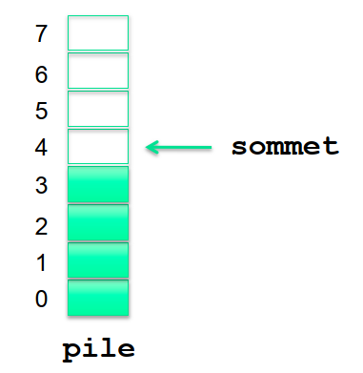
Une pile peut être définie comme une collection d’éléments où les insertions et les suppressions d’éléments se font à la même extrémité de la liste appelée sommet de pile (noté SP).
Elle applique le principe LIFO pour Last In First Out (Dernier entré, Premier Servi).

Slide 69
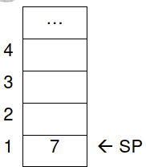
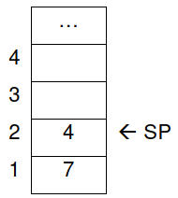
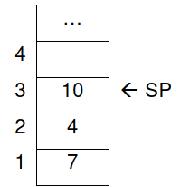
Une pile peut être définie comme une collection d’éléments où les insertions et les suppressions d’éléments se font à la même extrémité de la liste appelée sommet de pile (noté SP).
Elle applique le principe LIFO pour Last In First Out (Dernier entré, Premier Servi).

Slide 70
On définit sur les piles une machine abstraite munie de l’ensemble des opérations
suivantes :
CreerPile( P ) : Créer une pile vide. Permet d’initialiser la pile P.
Empiler( P, val ) : Ajouter la valeur val en sommet de la pile P.
Depiler( P, val ) : Retirer dans la variable val l’élément en sommet de de la pile P.
PileVide( P ) : Une fonction booléenne permettant de tester si la pile P est vide.
PilePleine( P ) : Une fonction booléenne permettant de tester si la pile P est pleine.
Une Pile peut être implémentée au moyen de :
- Un tableau (Manière statique)
- Une Liste Linéaire chaînée (Manière dynamique)

Slide 71
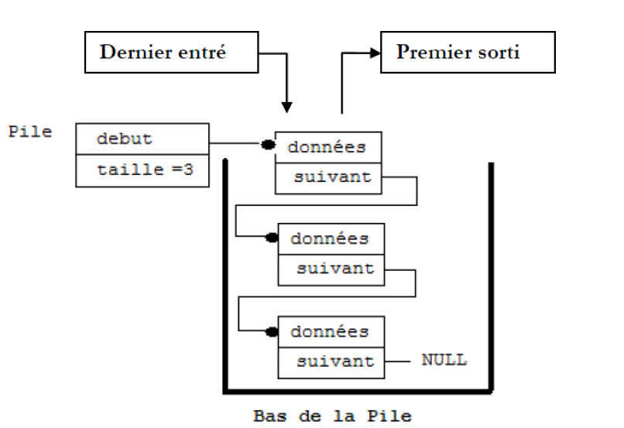

Slide 72
Implémentation d’une Pile en utilisant une Liste
Algorithme creepile
Type Liste = ^Element
Element = Enregistrement
Val : Entier
Suiv : Liste
Fin
Pile = Liste
Var P : Pile // Déclaration d’une Pile P
v, n: entier // taille de pile
Procédure Empiler(Var P : Pile ; V : Entier)
Début
InsererTete(P, V)
Fin
Procédure Depiler(Var P : Pile ; Var V : Entier)
Début
V ← P^.Val
SupprimerTete(P)
Fin
debut
P ← Nil
Ecrire (‘taille de pile =‘); lire( n )
// creation de pile
pour i=1 à n faire
lire (v)
Empiler(P ,V )
finpour
// affichage de pile
pour i=1 à n faire
depiler(P ,V )
ecrire (v)
finpour
fin

Slide 73
FILES
Une file d’attente peut être définie comme une collection d’éléments dans laquelle tout nouvel élément est inséré à la fin et tout élément ne peut être supprimé que du début.
Elle applique le principe « FIFO » pour « First In First Out » qui veut dire « premier entré, premier servi »

Slide 74
FILES
On définit sur les files une machine abstraite munie de l’ensemble des opérations suivantes :
CreerFile( F ) : Créer une file vide. Permet d’initialiser la file F.
Enfiler( F, val) : Ajouter val en queue (à la fin) de la file F.
Defiler( F, val) : retirer dans la variable val l’élément qui est en tête de la file F.
FileVide(F) : Une fonction booléenne permettant de tester si la file F est vide.
FilePleine(F) : Une fonction booléenne permettant de tester si la file Fest pleine.
Une file peut être implémentée au moyen de :
- Un tableau (Manière statique)
- Une Liste Linéaire chaînée (Manière dynamique)

Slide 75
FILES

Slide 76
FILES
Type Liste = ^Element
Element = Enregistrement
Val : Entier
Suiv : Liste
Fin
File = Enregistrement
Tete, Queue : Liste
Fin
Var F : File // Déclaration d’une File F.

Slide 77
تساؤلات وانشغالات

